Slide 1

38. ĐỘNG TỪ
~(으)십시오, (으)세요

Slide 2
①Ý NGHĨA
‘~(으)십시오’và‘(으)세요
thể hiện mệnh lệnh hay khuyên nhủ người nghe việc gì đó một cách rất kính trọng.
‘~(으)십시오’thường dùng theo tính nghi thức
‘(으)세요’sử dụng trong sinh hoạt hằng ngày: xin mời, xin hãy
· 모두들 자리에 앉으십시오. ·의견을 말씀하십시오.
Kính mời tất cả hãy ngồi vào vị trí Xin mời ngài hãy phát biểu ý kiên
· 5쪽을 읽으세요. ·여기 앉으세요.
Hãy đọc ở trang 5 Hãy ngồi vào đây
· 술 마시지 마세요. ·수업 시간에 떠들지 마세요.
Đừng uống rượu Đừng làm ồn trong giờ học

Slide 3
② HÌNH THỨC
có Phụ âm cuối | 읽다 Đọc | +으십시오 xin hãy | 읽으십시오 xin hãy Đọc
Phụ âm cuối ‘ㄷ’ bất quy tắc | 듣다 Nghe |  | 들으십시오 xin hãy Nghe
Phụ âm cuối ‘ㅅ’ bất quy tắc | 낫다 Khỏi |  | 나으십시오 베트남어
Không có Phụ âm cuối | 가다 Đi | +십시오 xin hãy | 가십시오 xin hãy Đi
Loại bỏ Phụ âm cuối ‘ㄹ’ | 만들다 Làm
 |  |  | 만드십시오 xin hãy Làm
Phụ âm cuối ‘ㅂ’ bất quy tắc | 줍다 Nhặt
 |  |  | 주우십시오 xin hãy Nhặt
· không có phụ âm cuối,phụ âm cuối là’ㄹ’ và’ㅂ’ +십시오’
có phụ âm cuối, phụ âm cuối là’ㄷ’ và’ㅅ’ +으십시오.

Slide 4
có Phụ âm cuối | 읽다 Đọc | +으세오 xin hãy | 읽으세요 xin hãy Đọc
Phụ âm cuối ‘ㄷ’ bất quy tắc | 듣다 Nghe |  | 들으세요 xin hãy Nghe
Phụ âm cuối ‘ㅅ’ bất quy tắc | 낫다 Khỏi |  | 나으세요 베트남어
Không có Phụ âm cuối | 가다 Đi | +세오 xin hãy | 가세요 xin hãy Đi
Loại bỏ Phụ âm cuối ‘ㄹ’ | 만들다 Làm |  | 만드세요 xin hãy Làm
Phụ âm cuối ‘ㅂ’ bất quy tắc | 줍다 Nhặt |  | 주우세요 xin hãy Nhặt
· không có phụ âm cuối,phụ âm cuối là’ㄹ’ và’ㅂ’ +세오’
có phụ âm cuối, phụ âm cuối là’ㄷ’ và’ㅅ’ + 으세오

Slide 5
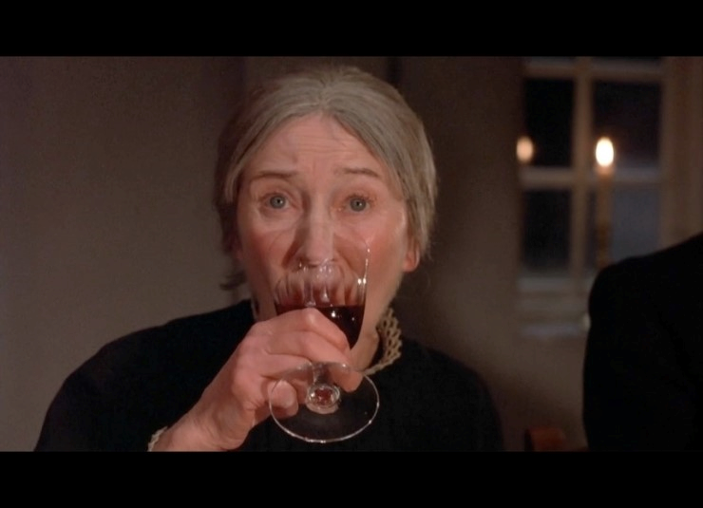
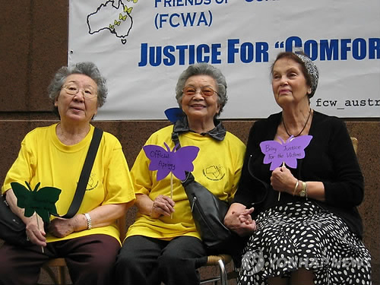
☞ LƯU Ý
※ Các động từ : ăn,uống,ngủ,nói, có’먹다,마시다,자다,말하다,있다’
có thể thay đổi bằn g cách nói kính ngữ như sau
먹다→잡수십시오, 드세요.
ăn→mời dùng bữa
마시다→드십시오, 드세요.
Uống→ Mời dùng nước
자다→주무십시오, 주무세요.
Ngủ→Hãy đi ngủ
말하다→말씀하십시오, 말씀하세요.
nói→Xin hãy nói
있다→계십시오, 계세요.
có→đang

Slide 6
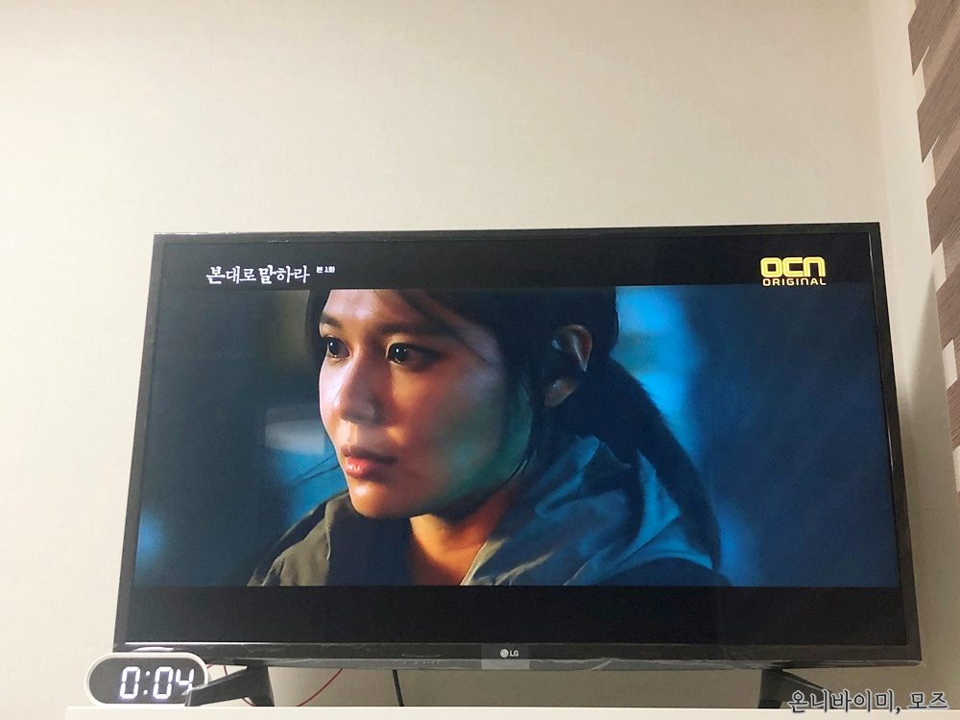
LUYỆN TẬP1:Hãy áp dụng ‘(으)세요’để hoàn những đoạn đối thoại sau.
102페이지를 . (펴다)
그리고 큰 소리로 . (읽다)
Hãy mở(giở) trang 102. Và hãy đọc to
2. 똑바로 300m 쯤 . (가다) 그러면 오른쪽에 시청역이 나와요.
Hãy đi thẳng khoảng 300m. Thì bạn sẽ thấy ga City Hall
nằm ở phía bên phải
3. 어떻게 하면 한국어를 잘할 수 있어요?
Làm thể nào để có thể nói tiếng Hàn Quốc tốt?
나: 한국 드라마를 많이 . (보다)
Hãy xem nhiều phim truyền hình Hàn Quốc.
펴세요
읽으세요
가세요
보세요

